Slide 1
WHONET

Slide 2
هونت یک نرم افزار رایگان طراحی شده توسط سازمان بهداشت جهانی در زمینه نظام مراقبت مقاومت است.
نرم افزار هونت درک اپیدیولوژیکی جمعیت های میکروبی بومی، انتخاب عوامل ضد میکروبی مناسب ،تشخیص اپیدمی های بیمارستانی و جامعه و همچنین تشخیص مشکلات تضمین کیفیت در انجام AST را تسهیل می کند.
سه جز اصلی هونت: 1- پیکربندی آزمایشگاه (Laboratory Configuration)
2- ثبت اطلاعات و گزارش بالینی (Data entry and report)
3- تجزیه و تحلیل اطلاعات (Data Analysis )

Slide 3
Part 1
Software Installation

Slide 4
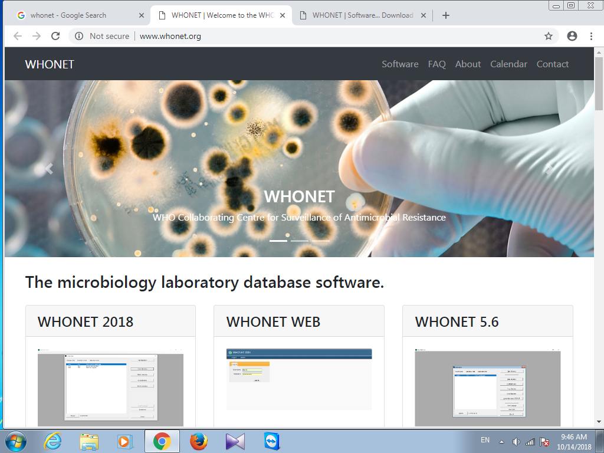

Slide 5
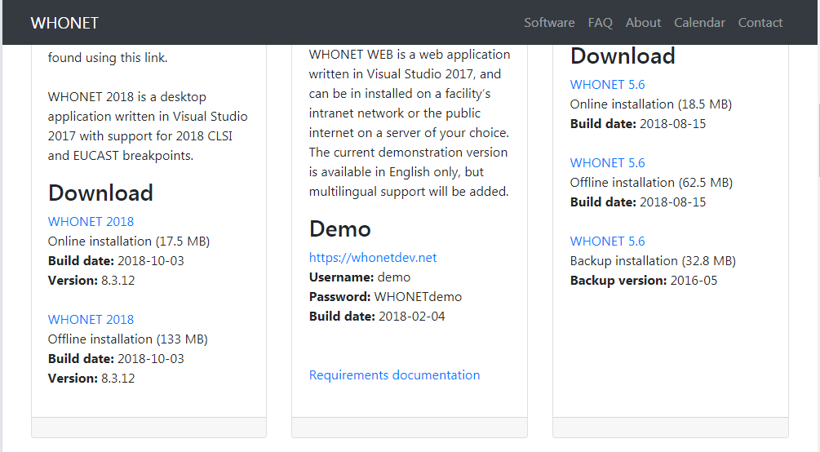

Slide 6
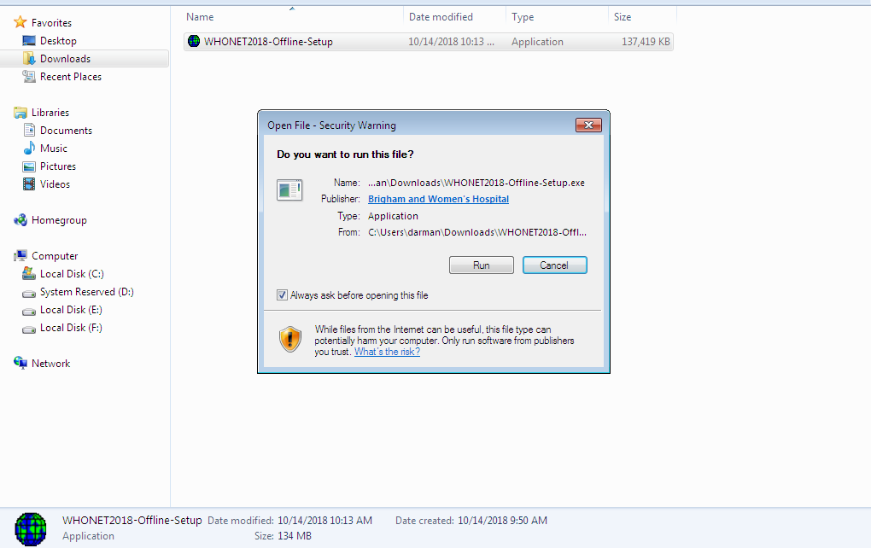

Slide 7
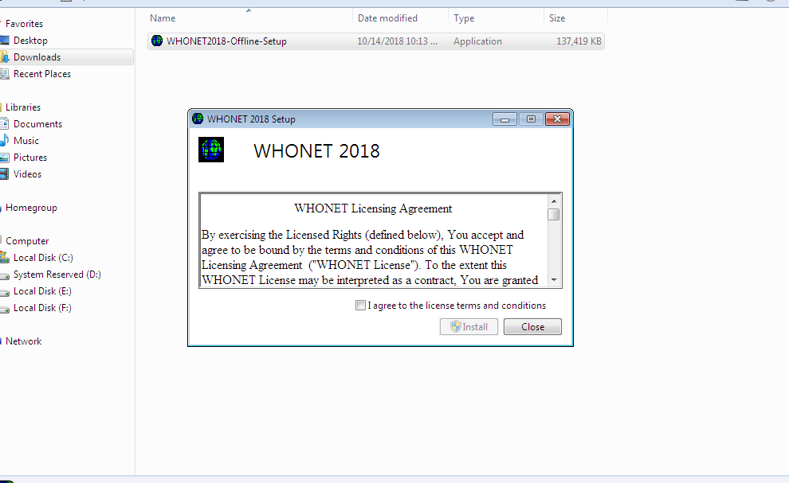

Slide 8
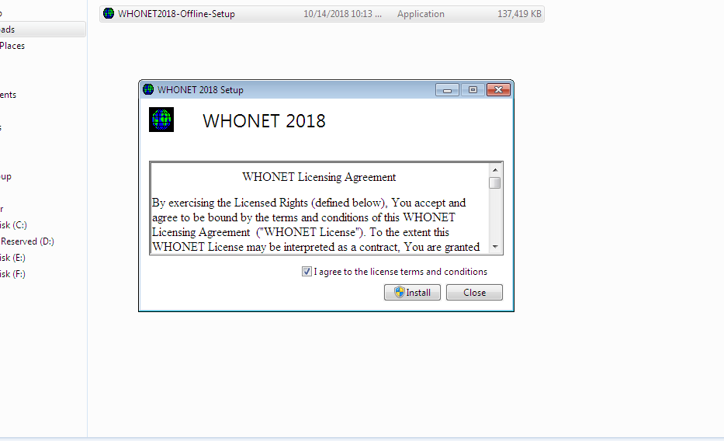

Slide 9
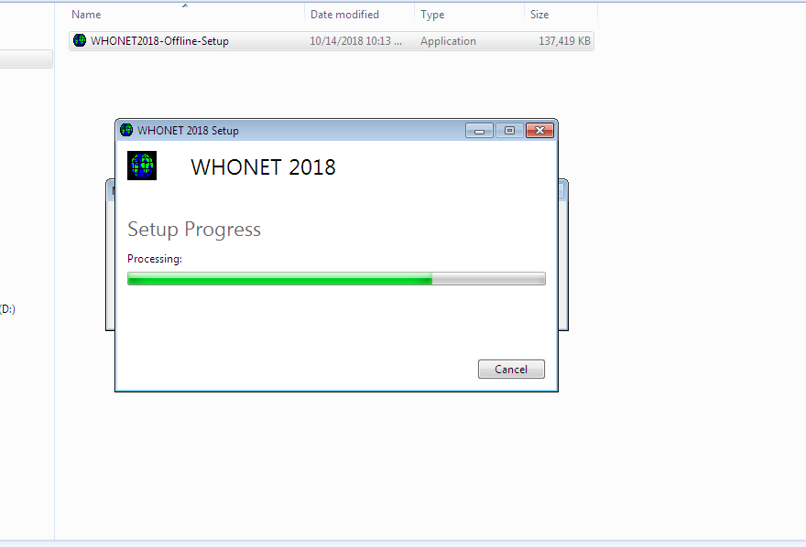

Slide 10
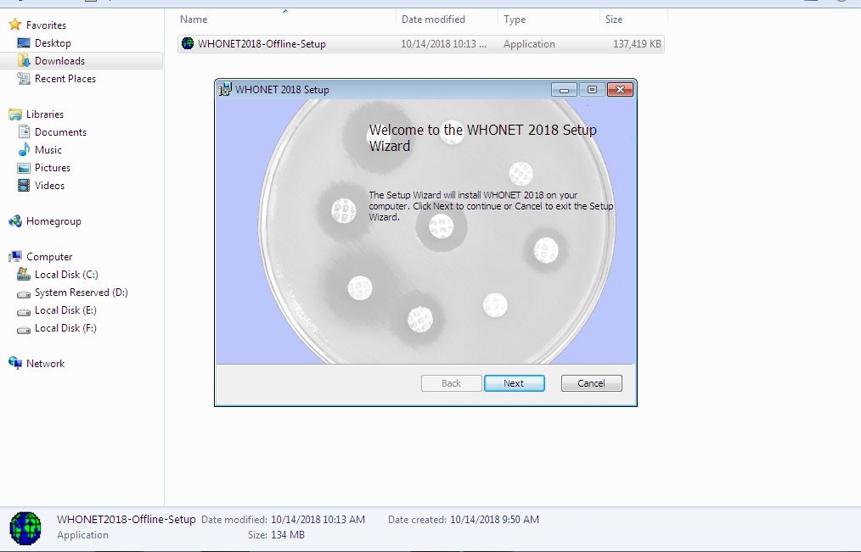

Slide 11
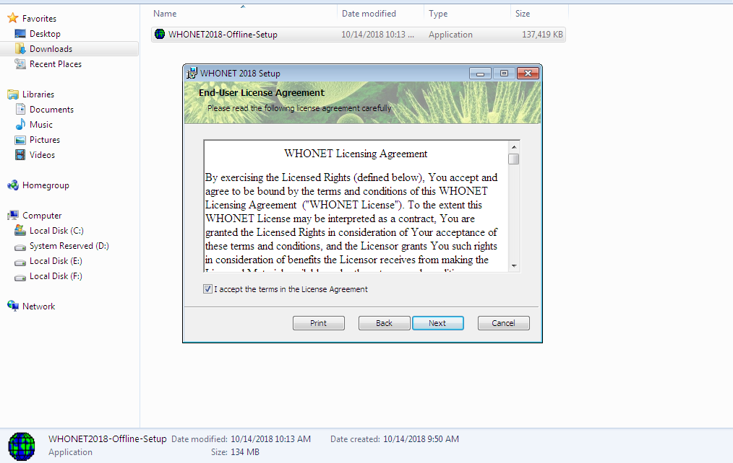

Slide 12
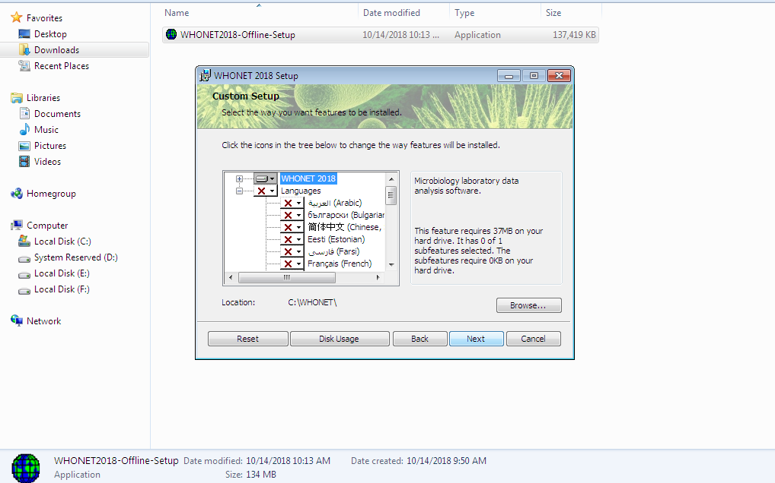

Slide 13
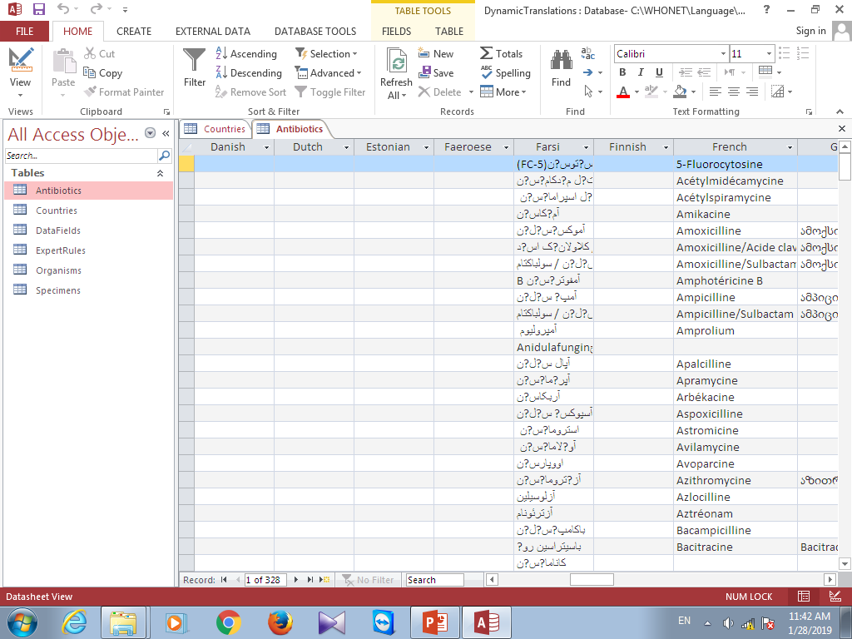

Slide 14
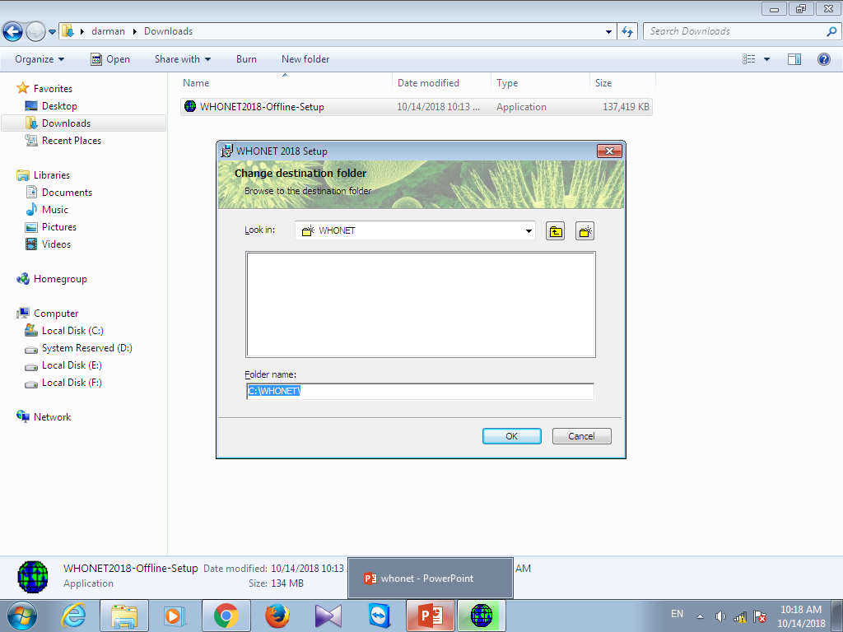

Slide 15
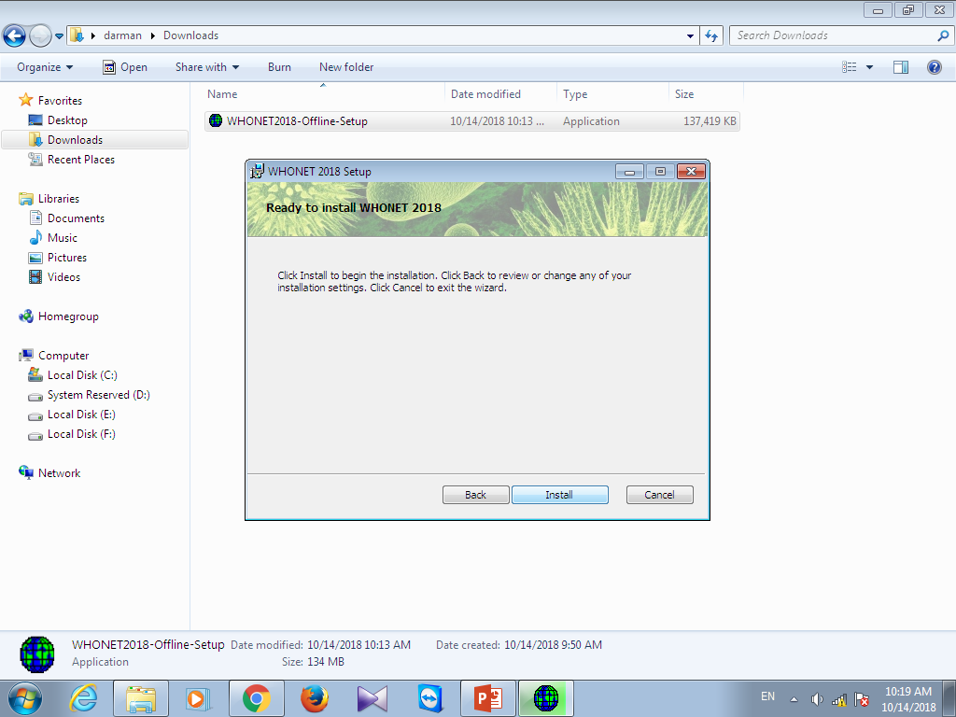

Slide 16
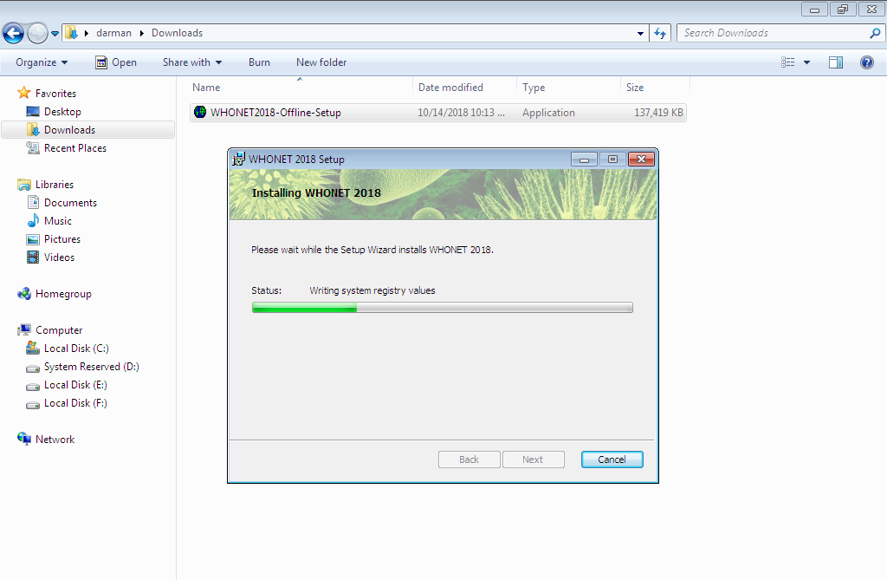

Slide 17
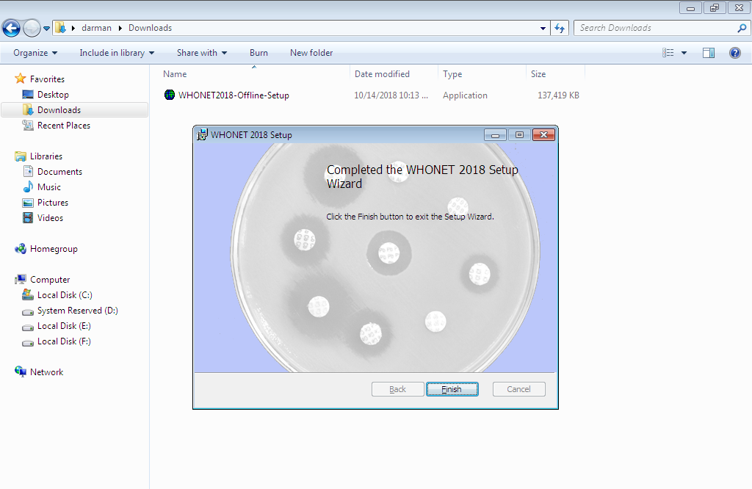

Slide 18
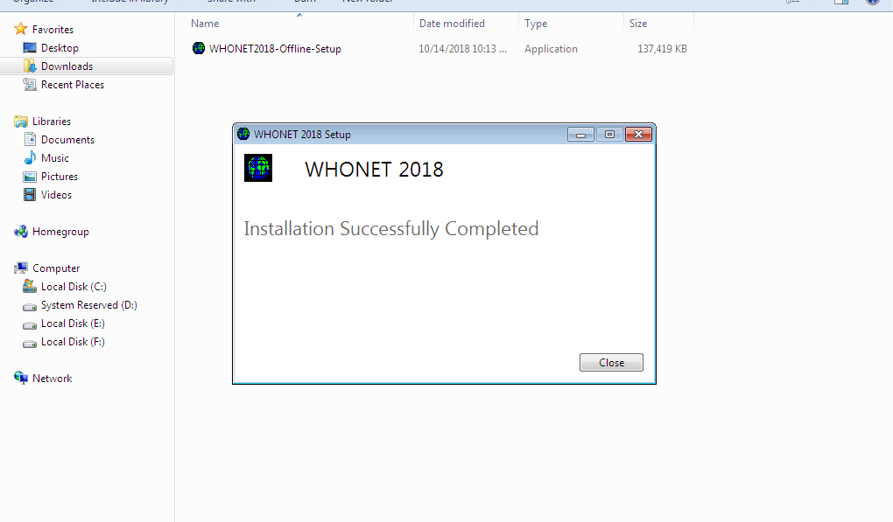

Slide 19
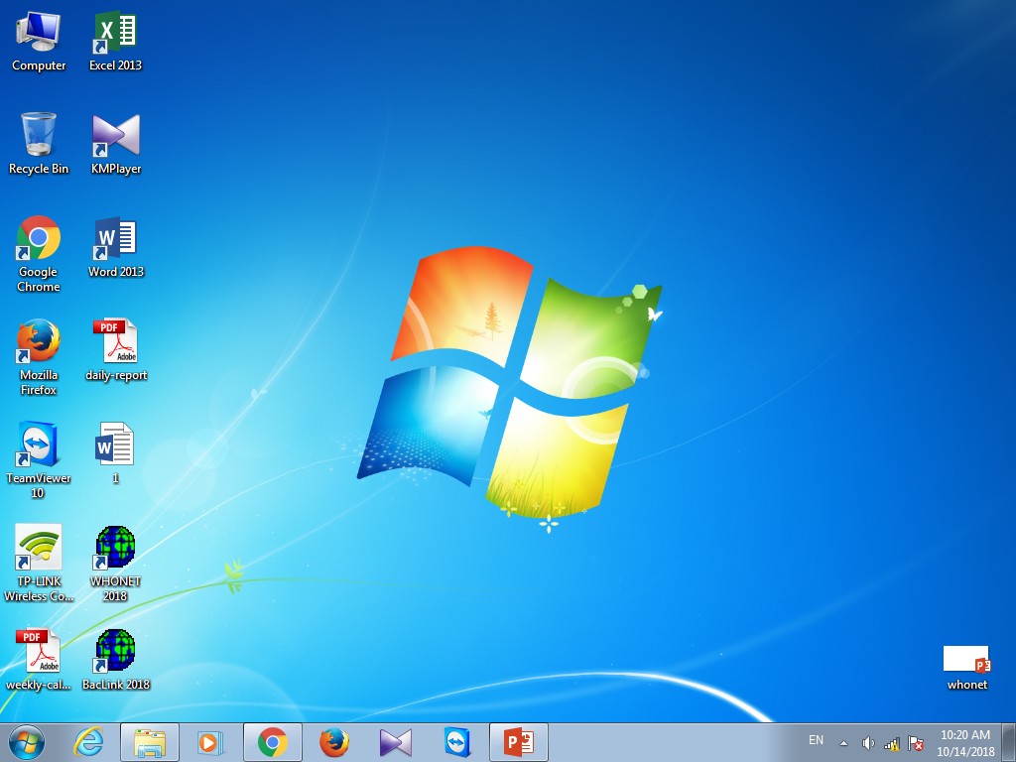

Slide 20
Part 2
Laboratory Configuration

Slide 21
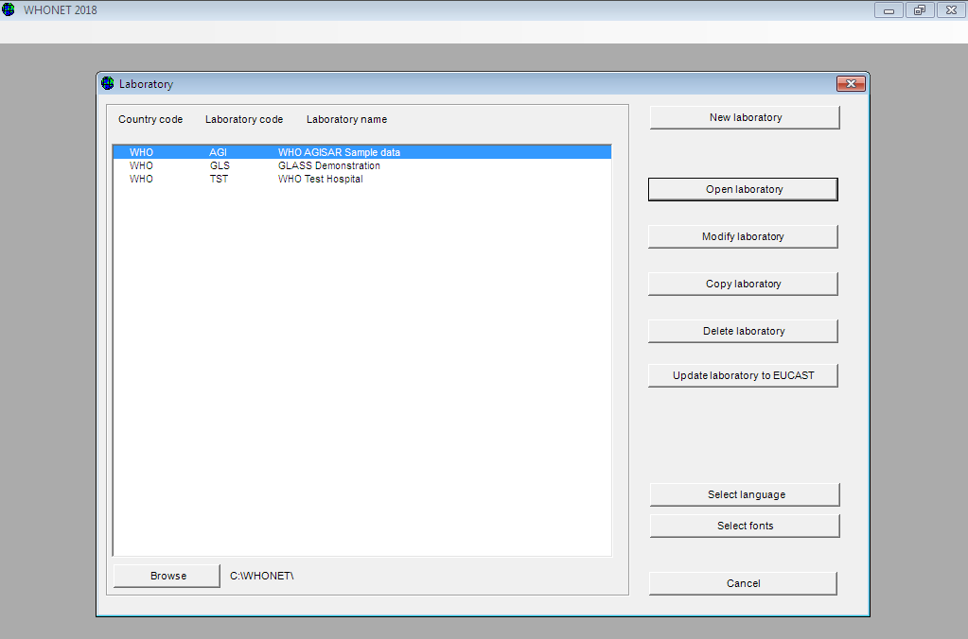

Slide 22
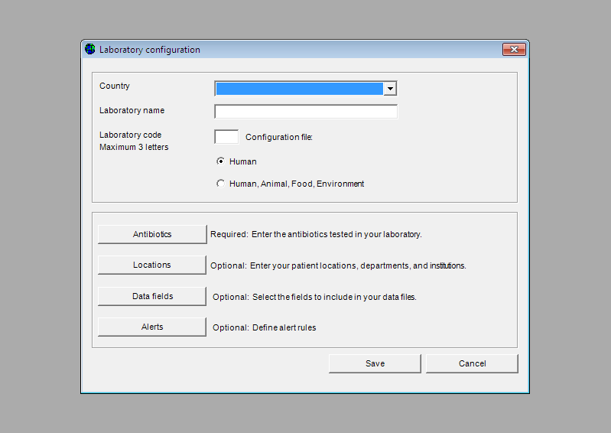

Slide 23
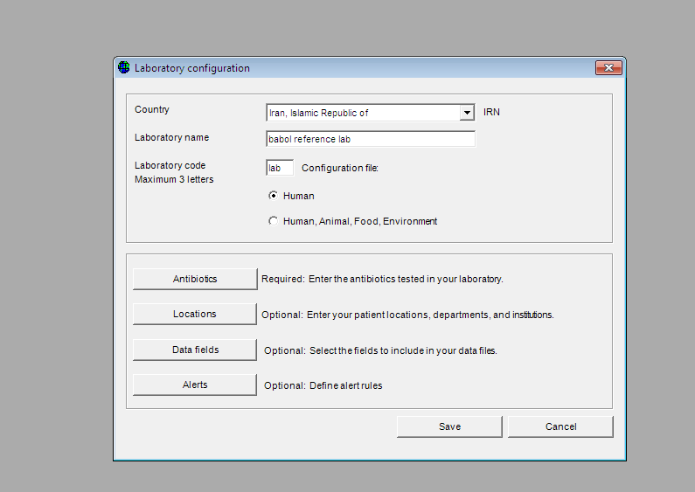

Slide 24
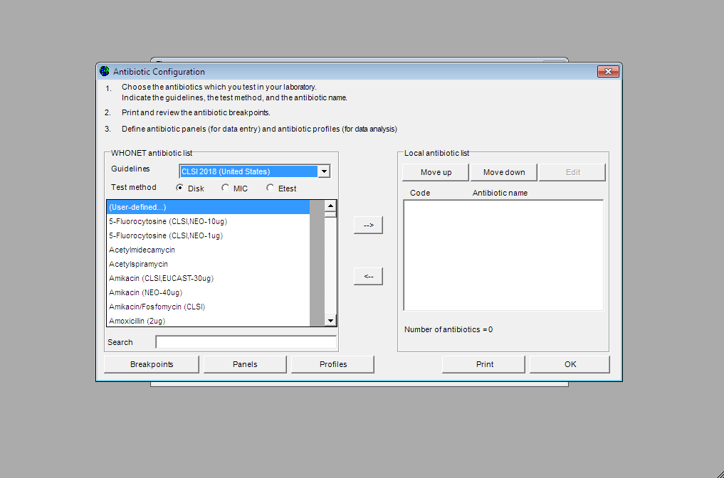

Slide 25
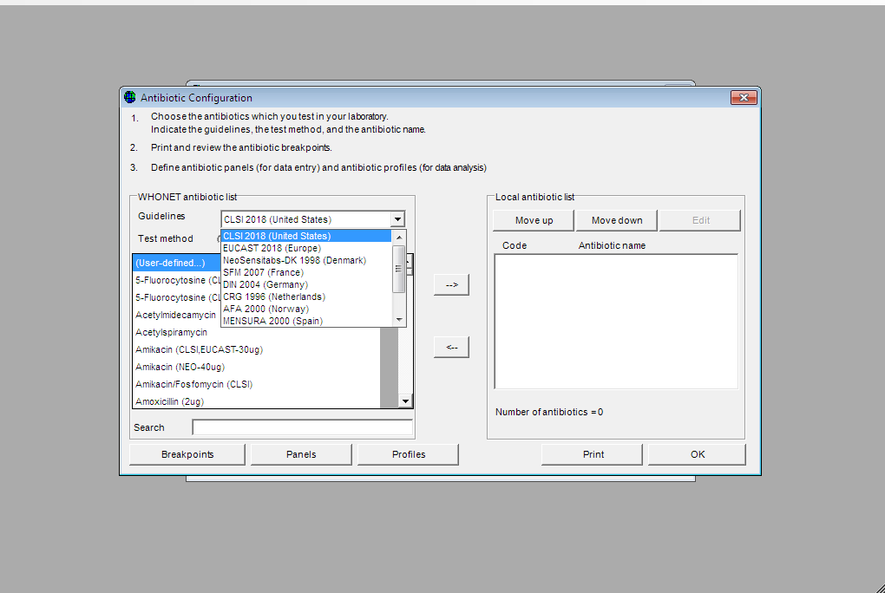

Slide 26
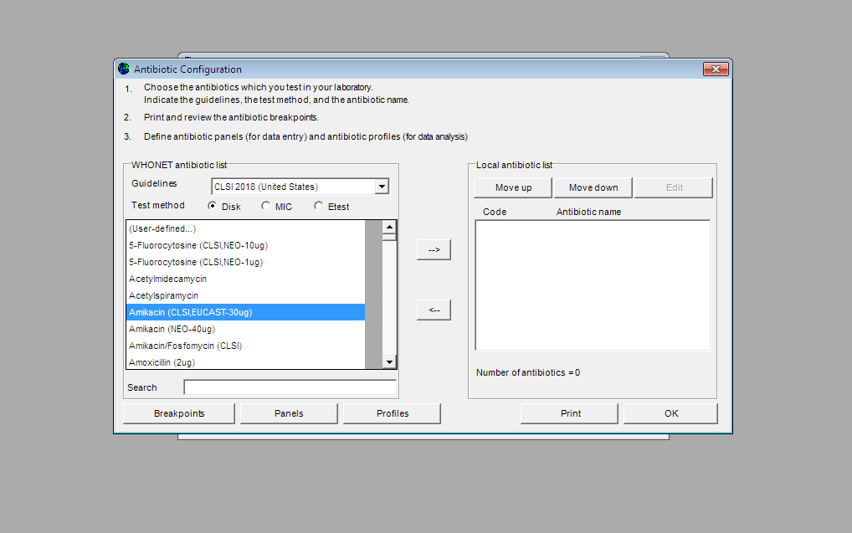

Slide 27
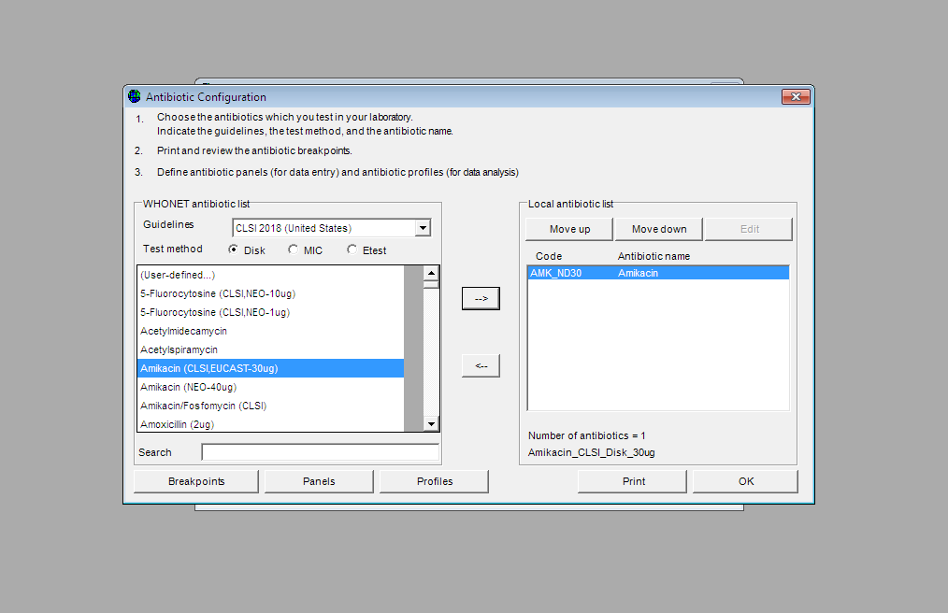
Notes:
لیست کردن کل آنتی بیوتیک های موجود برای تمام ایزوله ها و لیست پانتی بیوتیک هایی که برای بررسی ایزوله های مقاوم استفاده می شوند مانند مقاومت به سطوح بالای آمینوگلیکوزید ها

Slide 28
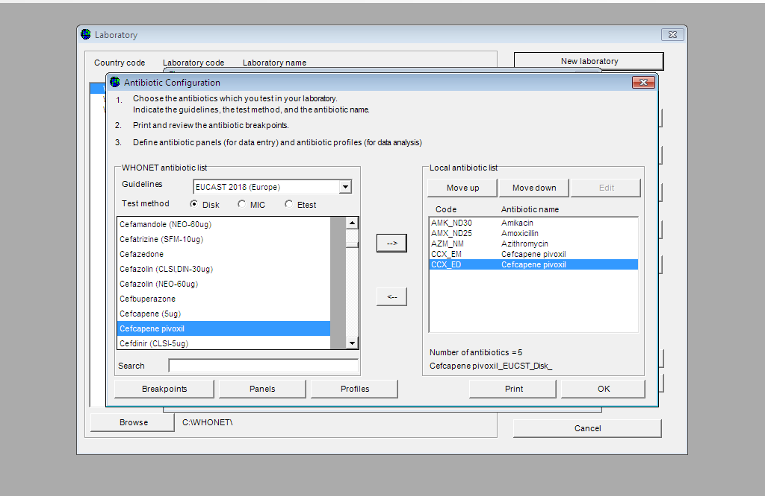

Slide 29
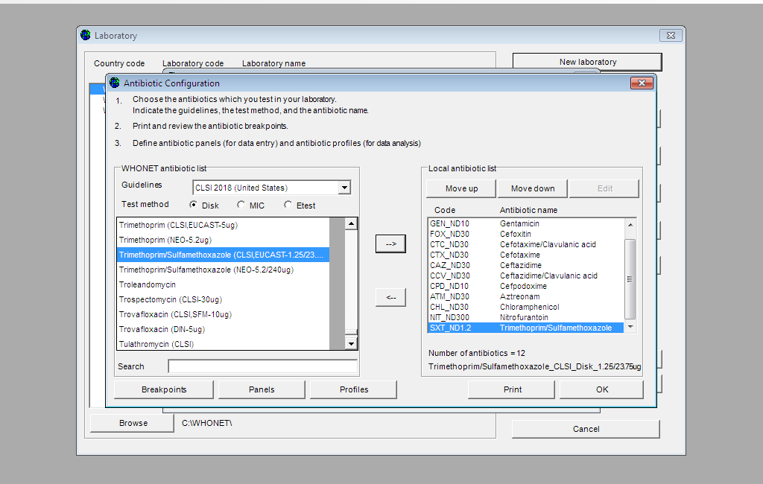
Notes:
Enterobacteriaceae Antibiotic panel

Slide 30
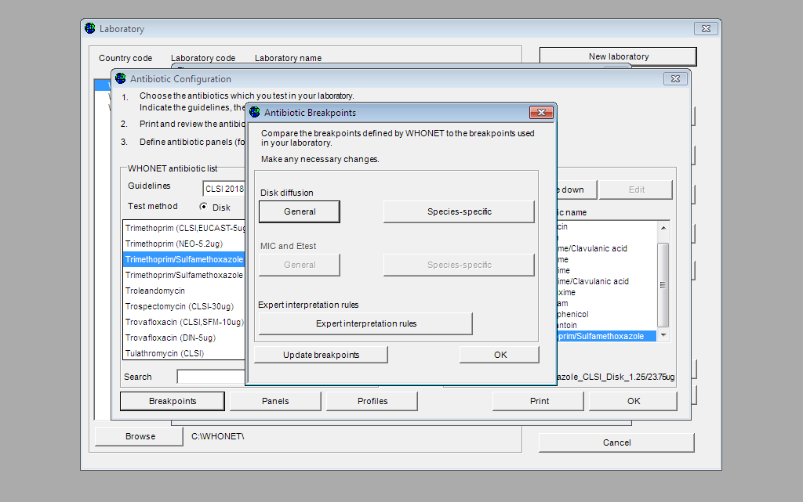

Slide 31
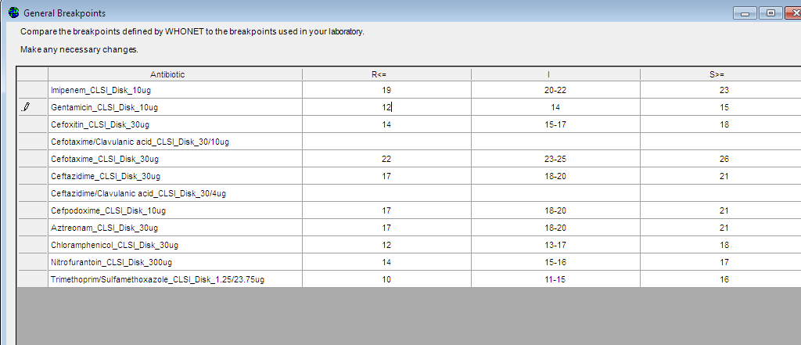

Slide 32
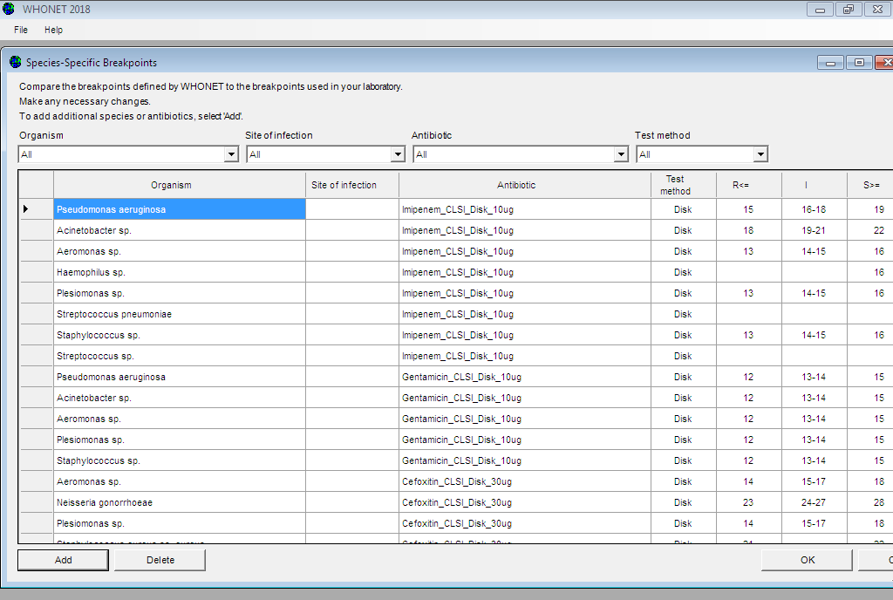

Slide 33
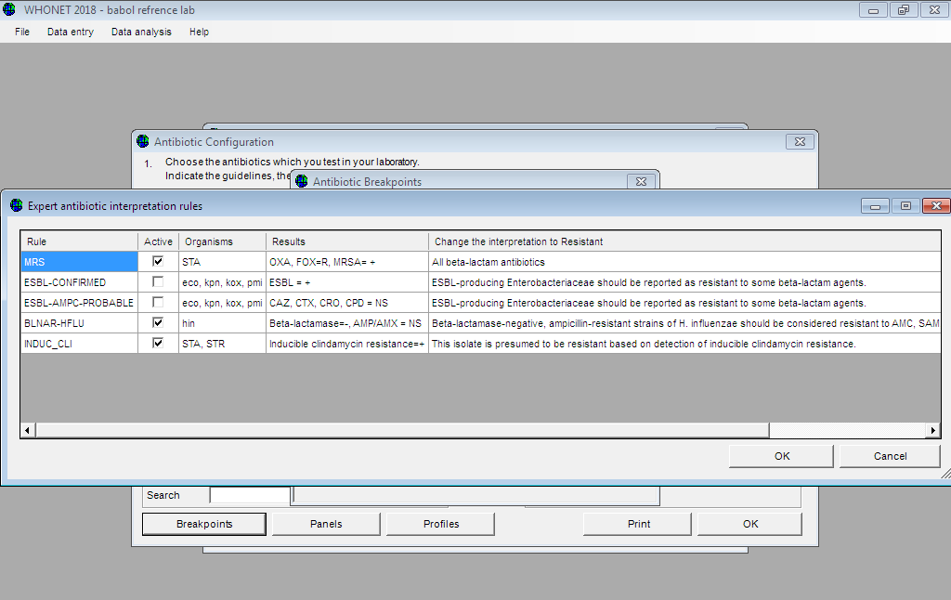

Slide 34
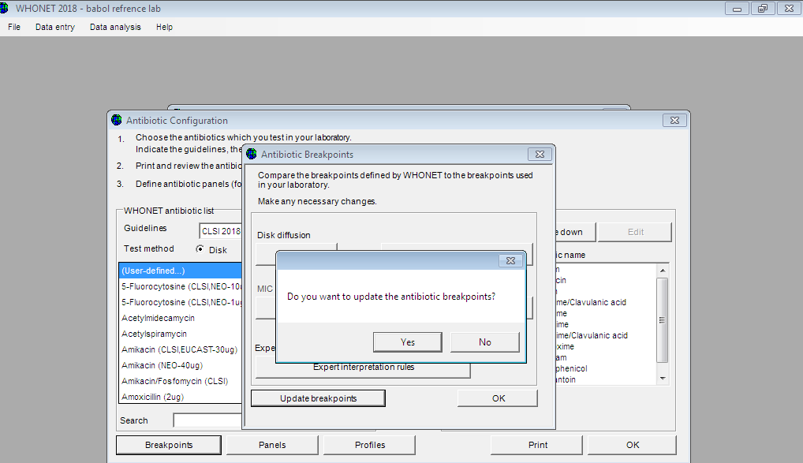

Slide 35
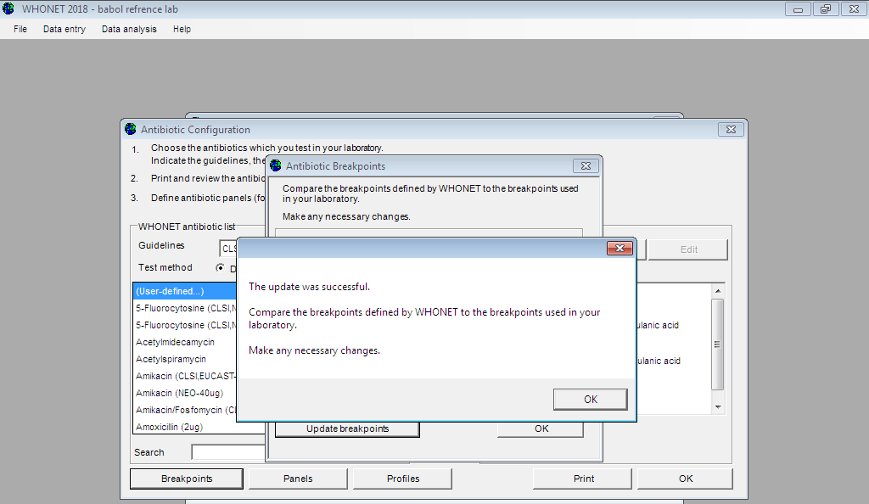

Slide 36
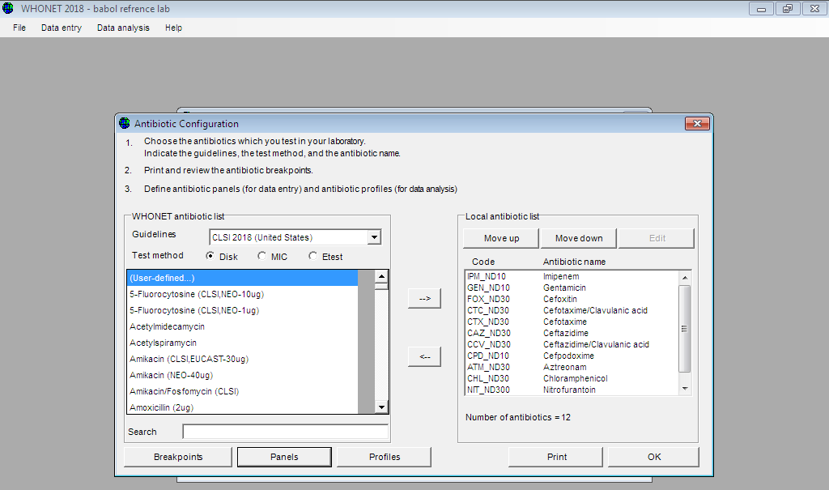

Slide 37
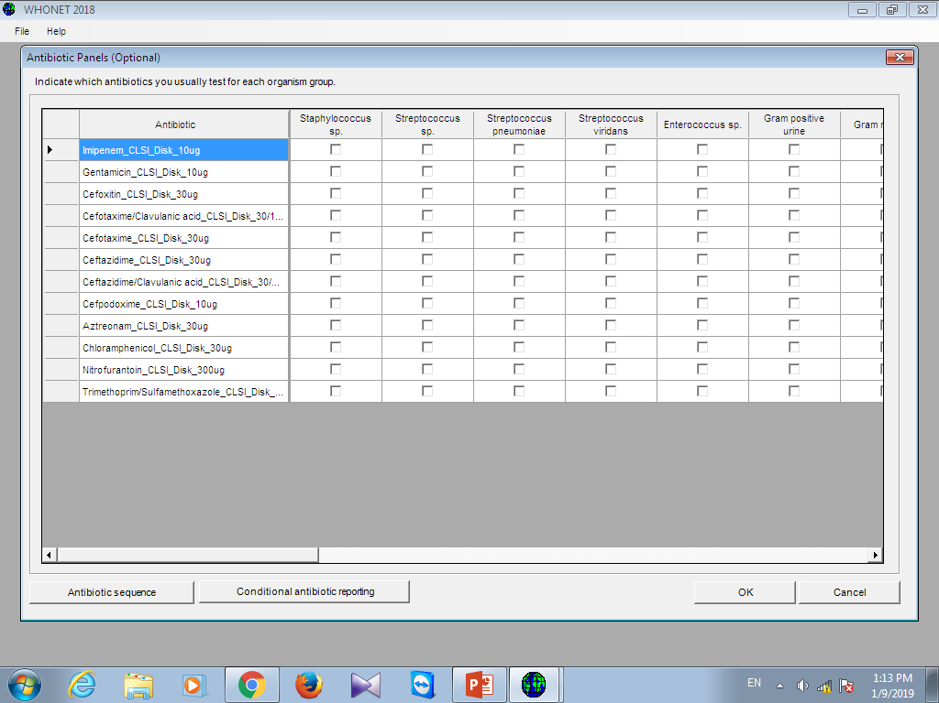

Slide 38
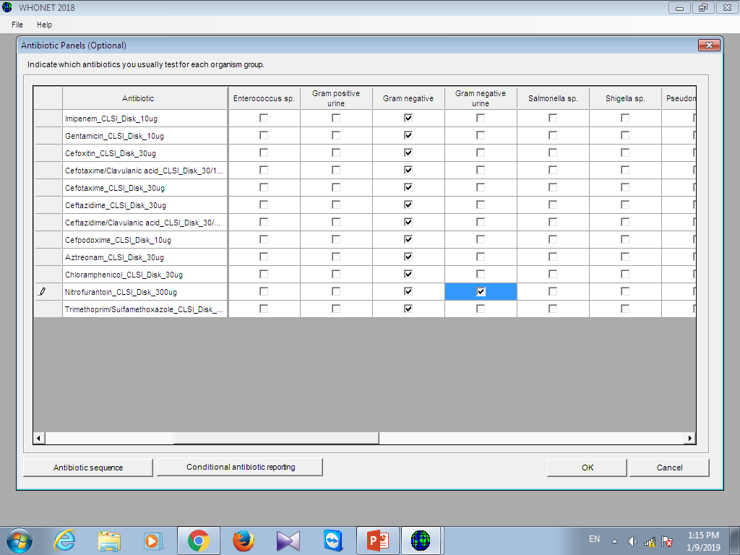

Slide 39
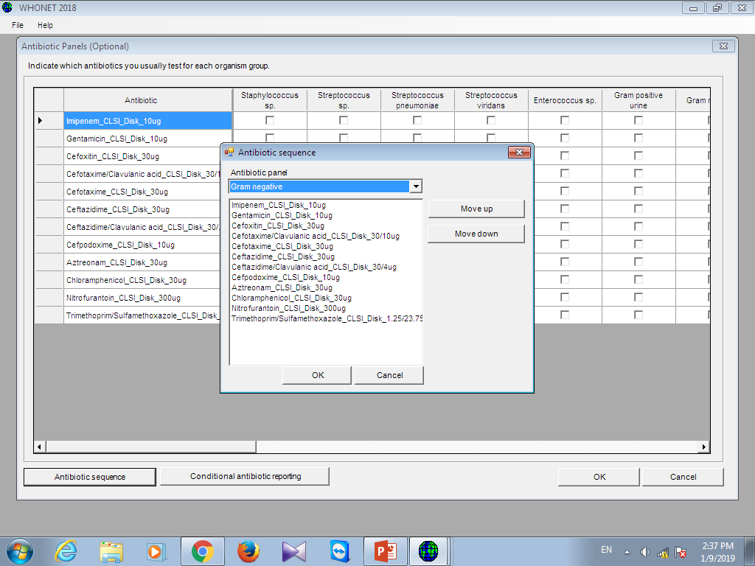

Slide 40
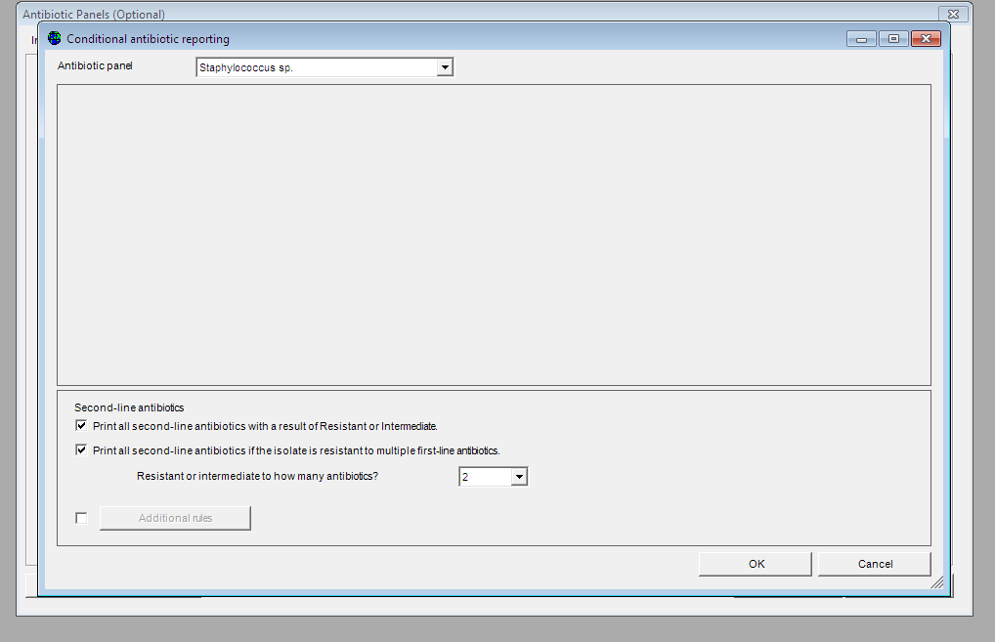

Slide 41
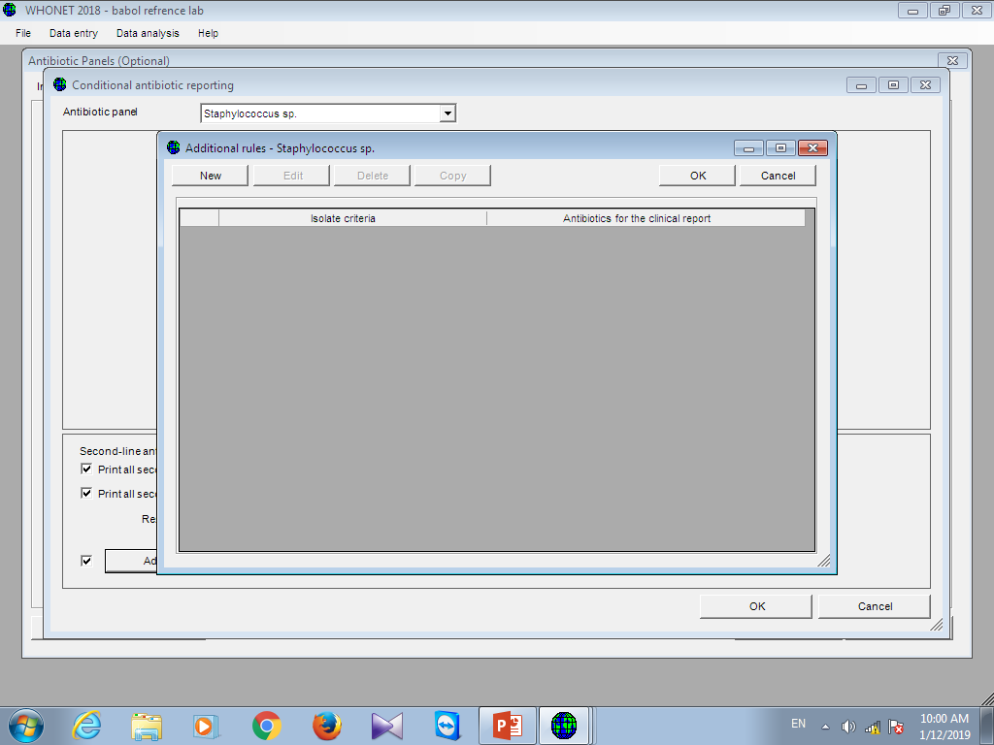
Notes:
Additional rules

Slide 42
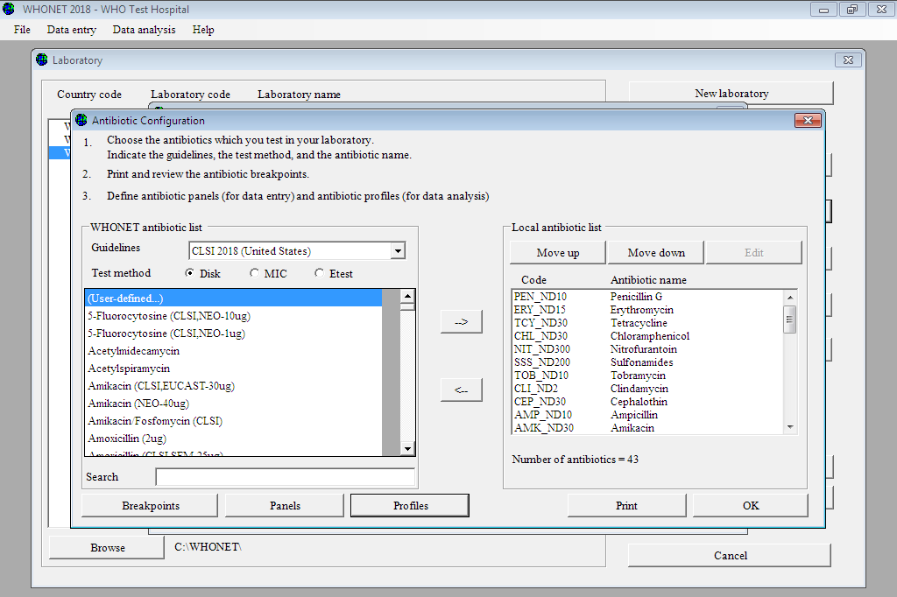

Slide 43
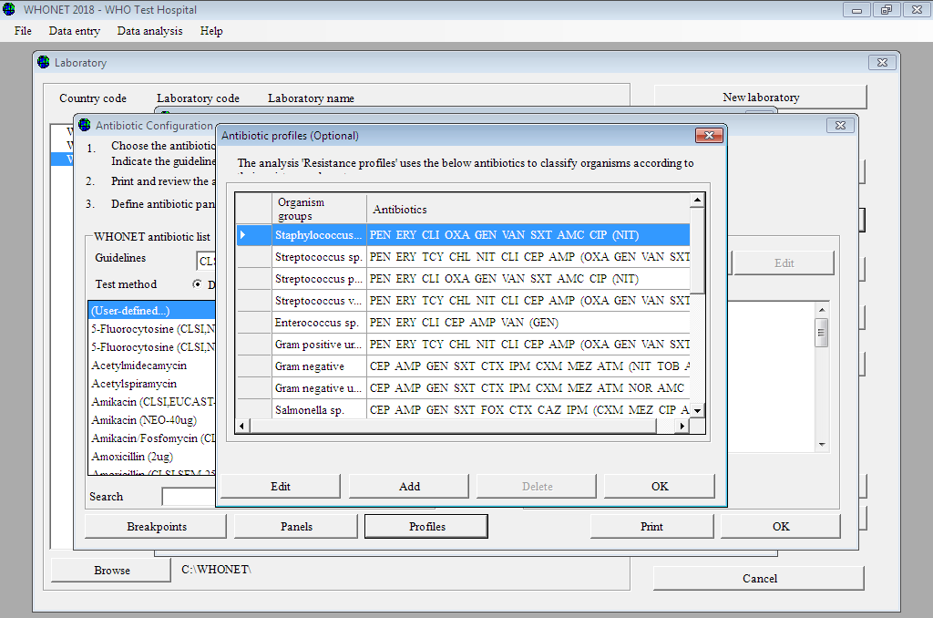

Slide 44
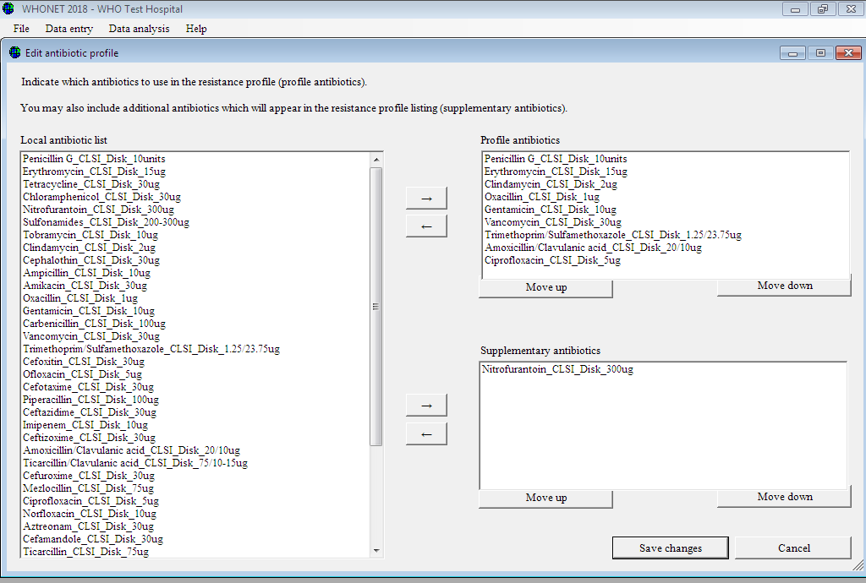

Slide 45
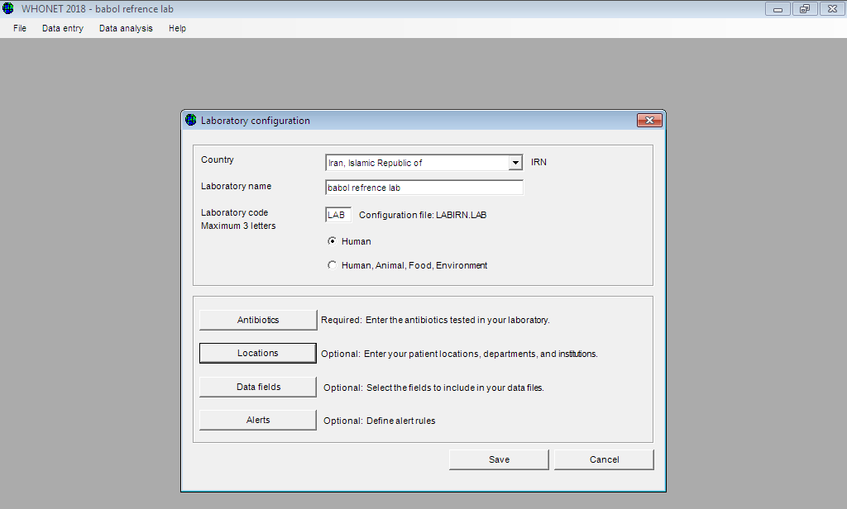

Slide 46
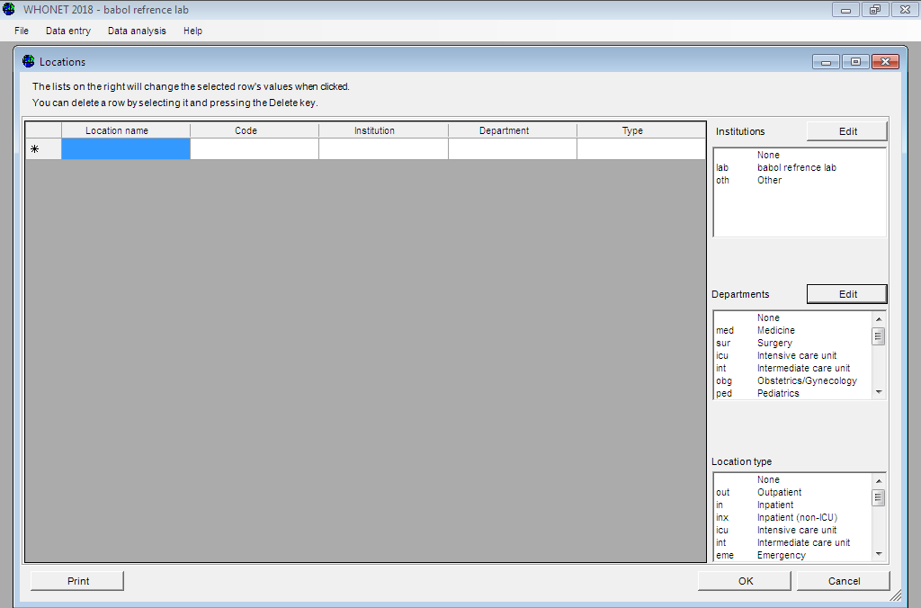

Slide 47
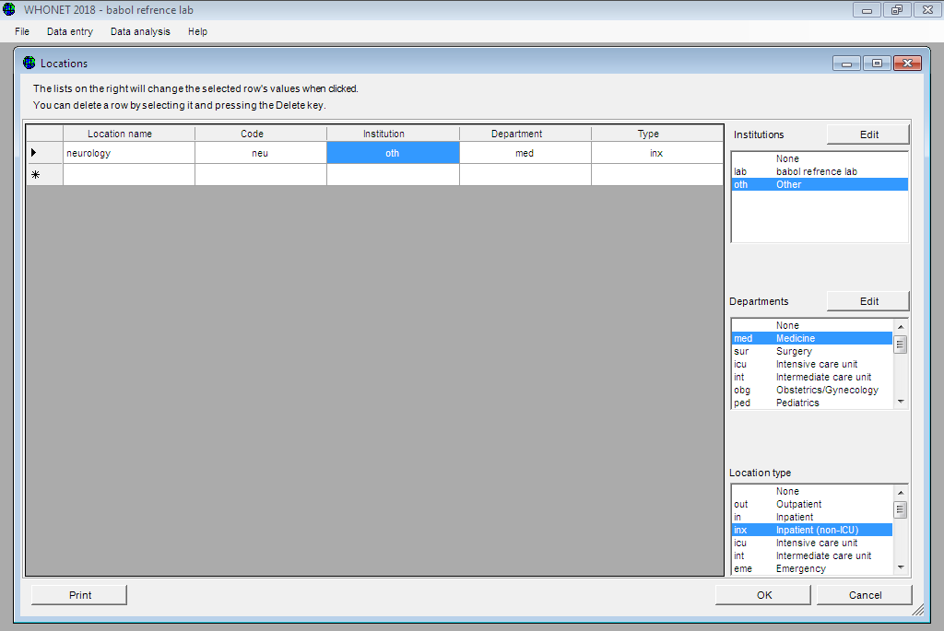

Slide 49
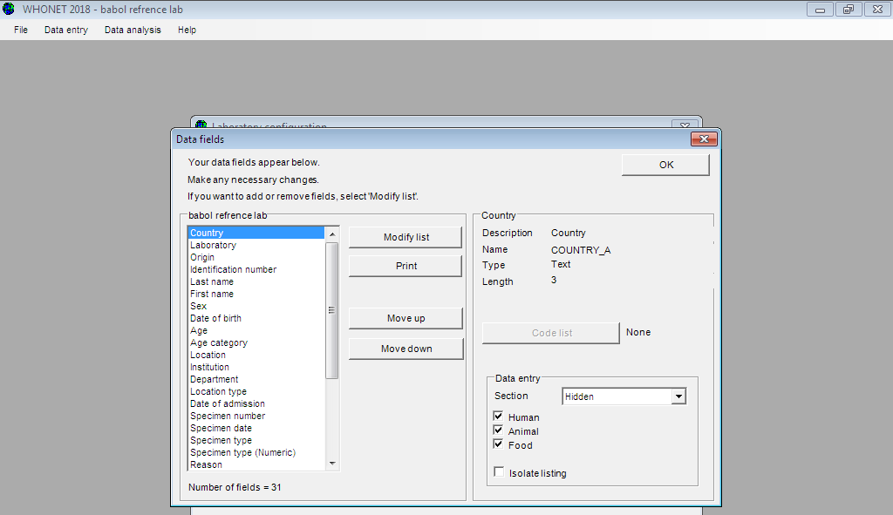

Slide 50
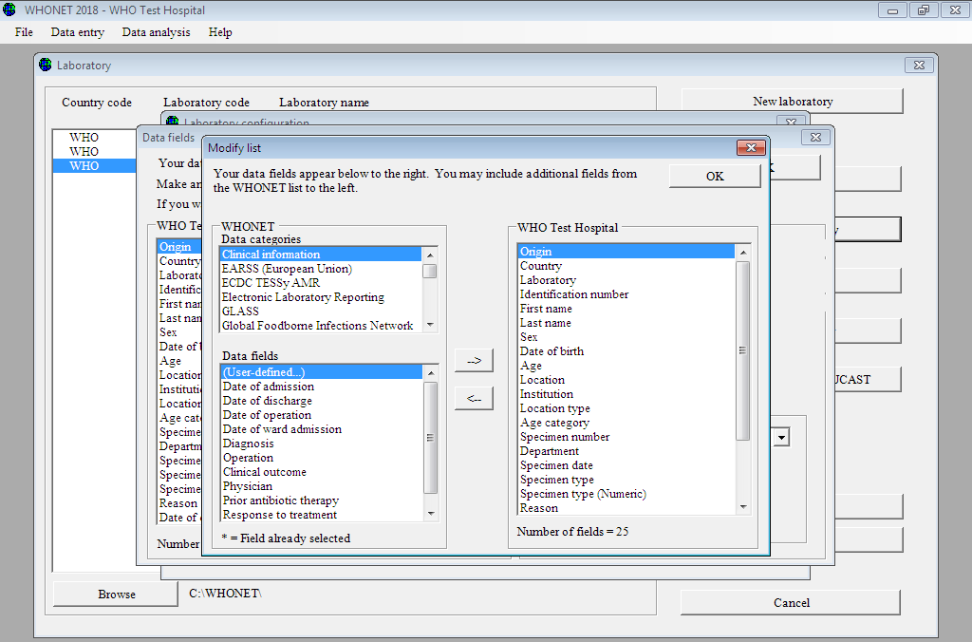

Slide 51
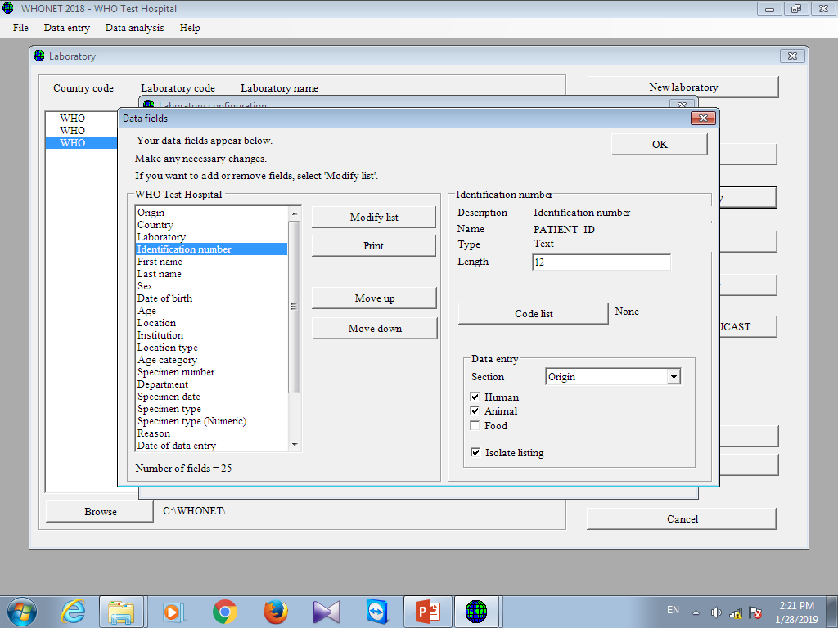

Slide 52
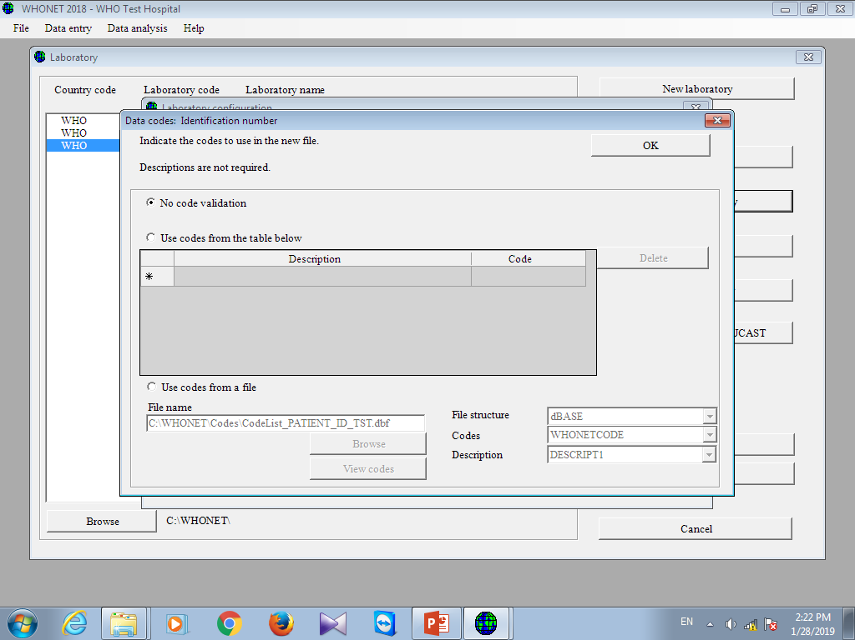

Slide 53
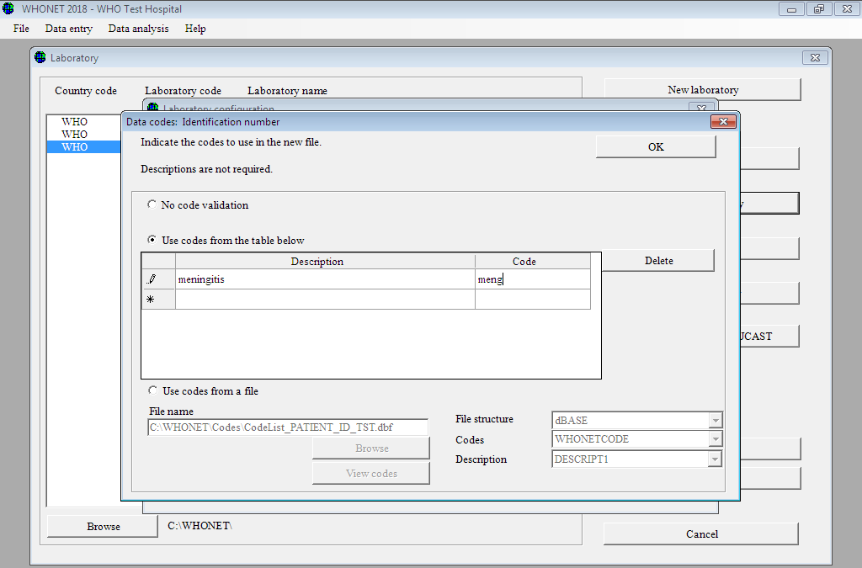

Slide 54
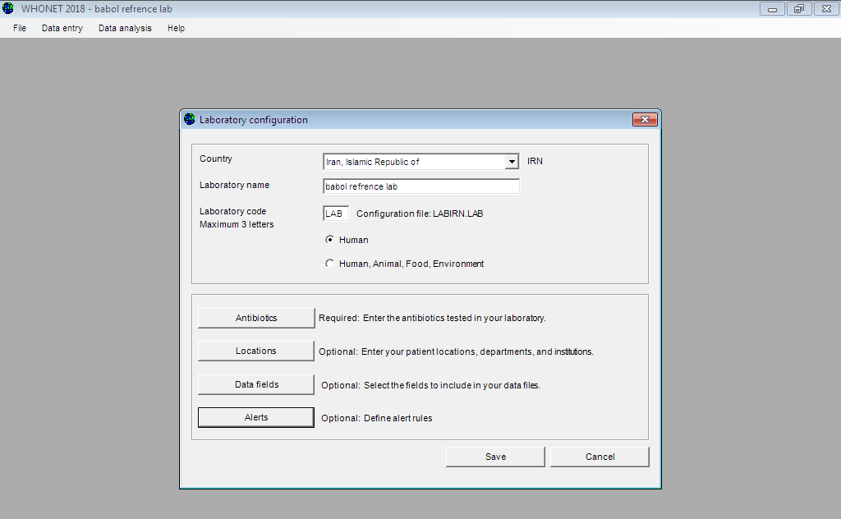

Slide 55
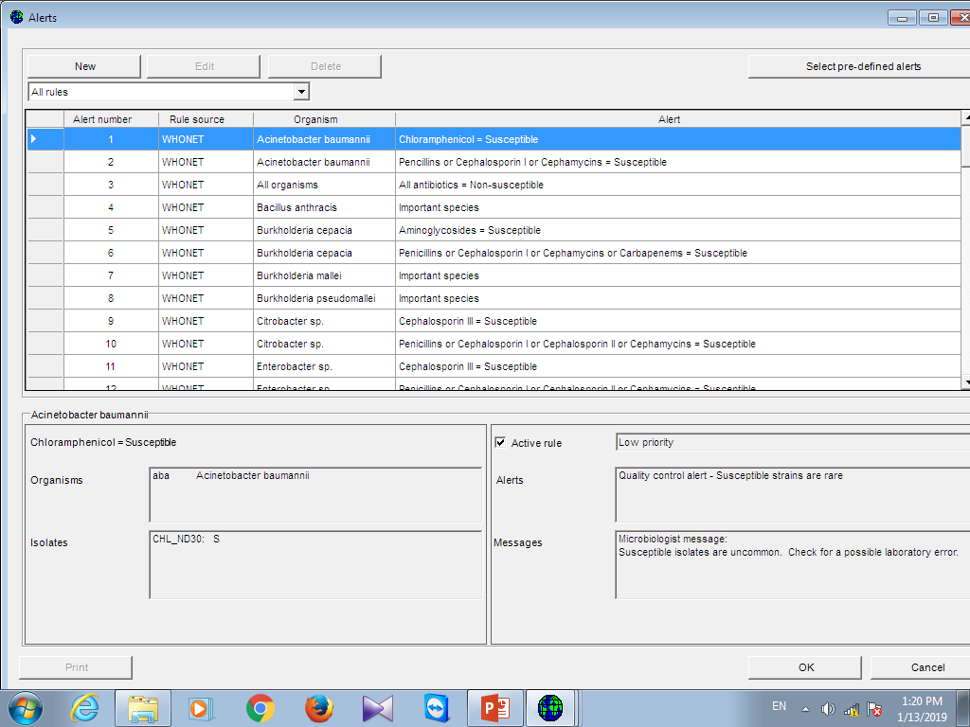

Slide 58
Part 3
Data entry

Slide 83
Part 4
Data Analysis

Slide 126
Macros and Excel Reports

Slide 133
Saving analysis results as an Excel file

Slide 138
Quick Analysis and Standard Reports

Slide 153
Thanks for your attention

